Slide 1

智慧城市
What are intelligent cities like and what will they bring to our lives?
Intelligent City

Slide 2

C
Contents
发展及趋势
基本框架
未来构想
The development and trend of intelligent city
The basic framework of intelligent city
A vision for the future of intelligent cities

Slide 3
01
发展及趋势

Slide 4

P
智慧城市？
智慧城市就是运用信息和通信技术手段感测、分析、整合城市运行核心系统的各项关键信息，从而对包括民生、环保、公共安全、城市服务、工商业活动在内的各种需求做出智能响应。
其实质是利用先进的信息技术，实现城市智慧式管理和运行，进而为城市中的人创造更美好的生活，促进城市的和谐、可持续成长。

Slide 5
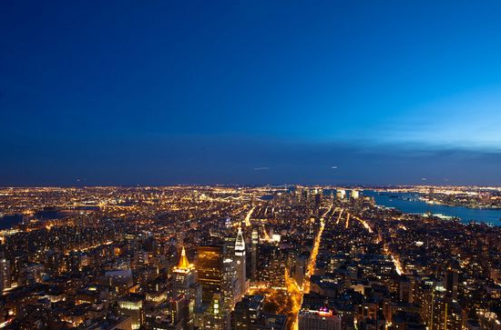
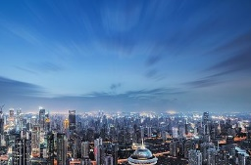

P
发展阶段
数字化
网络化
智能化
随着5G、物联网、云计算、人工智能等技术的发展，未来智慧城市将进入“万物互联”阶段。
Notes:
第一阶段是数字化
第二阶段是通过互联网将数字化的城市部件传输连接起来，实现网络化，如电子商务、电子政务等
第三阶段是在网络传输的基础上实现智能化
之后，随着5G、物联网、云计算、人工智能等技术的发展，智慧城市将进入“万物互联”阶段

Slide 6
P
未来发展趋势
融合创新的产业经济的发展
安全可靠的防护体系的构建
互利共赢新局面的打造
The development of an innovative industrial economy
The construction of safe and reliable protection system
A new situation of mutual benefit and win-win results

Slide 7

P
可能趋势一：科技型智慧城市
主要围绕着地理信息系统、遥感、三维仿真、数据建库等开展，管理型智慧城市受到高度重视，基于数字化技术的数字城市、数字政府、数字交通等政务平台落地实施。

Slide 8

P
可能趋势二：数字孪生城市
通过数据全域标识、状态精准感知、数据实时分析、模型科学决策、智能精准执行，构建城市级数据闭环赋能体系，实现城市的模拟、监控、诊断、预测和控制，解决城市规划、建设、运行、管理、服务的复杂性和不确定性。
Notes:
数字孪生城市基于数字化标识、自动化感知、网络化连接、普惠化计算、智能化控制、平台化服务的信息技术体系和城市信息空间模型，在数字空间再造一个与物理城市匹配对应的数字城市，全息模拟、动态监控、实时诊断、精准预测城市物理实体在现实环境中的状态，推动城市全要素数字化和虚拟化、全状态实时化和可视化、城市运行管理协同化智能化，实现物理城市与数字城市协同交互、平行运转。

Slide 9
02
基本框架

Slide 10



智慧城市的技术
物联网
云计算
移动互联网
侧重于底层感知信息的采集与传输，城市范围内泛在网方面的建设
侧重于信息的处理与存储，通过平台进行数据整合，实现协同工作
最便捷、最时尚、最值得信赖的技术和业务

Slide 11
智慧城市的流量
流量变现
智能生活应用、宜居民生应用
流量汇聚
统一数据处理系统
流量引入
公安
医疗
……
交通

Slide 12
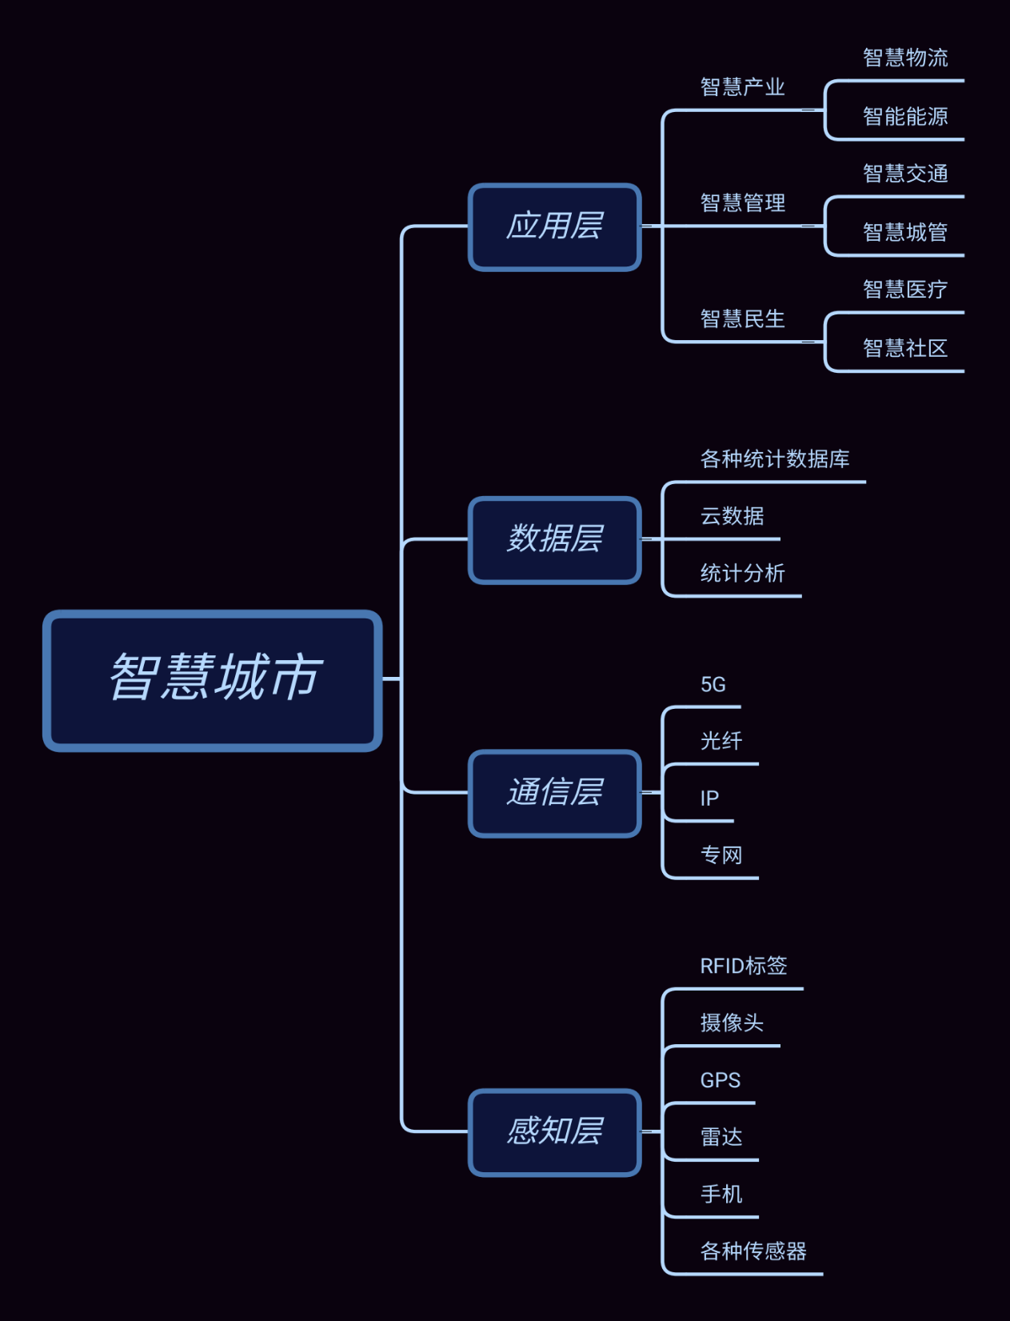
智慧城市体系

Slide 13
03
未来构想
Notes:
接下来是最后一部分智慧城市构想

Slide 14
P
智慧城市构想
智慧产业
智慧管理
智慧民生
Notes:
我们将从智慧产业，智慧管理和智慧民生三个大的角度来对未来城市进行构想

Slide 15
P
智慧产业——智慧物流
IOT+物流：智慧物流
仓：助拣选、算出入、促交接
干：追货物、保安全、稳时效
配：计定位、做引导、降异常
Notes:
智慧产业部分主要是智慧物流，物流管理主要包括：仓库作业，干线运输和末端配送三个部分
仓库作业：货物的自动识别与分拣、出入库的货物批量自动采集和校验、货物的自动移库和快速交接。
干线运输：对车和货的定位追踪、门磁的控制，防止出现丢货或换货的情况，对车辆的管控，实现对时效、运力的统一管控。
末端配送：如电动车的车联网管理；对配送人员可穿戴设备的研究，如便携式蓝牙扫码手环、定位和语音交互手表、骑行导航眼镜等，其目的主要是为配送人员做作业引导提升配送效率、依赖物联网设备预防作业风险降低异常。

Slide 16
P
智慧管理——智慧交通
动态感知和实时监测的信息获取
无处不在和随需而动的信息服务
主动预警和快速响应的安全保障
信息共享和业务协同的运输体系
绿色环保和可以持续的发展理念
创新驱动和市场引导的发展模式
Notes:
动态感知和实时监测的信息获取：随着新一代信息技术的深度应用，对交通基础设施、交通流及环境等状态感知将更加动态和实时
无处不在和随需而动的信息服务：可以根据出行者需要及时间、费用、舒适、低碳等不同的价值取向，随时随地提供个性化、多样化的信息服务
主动预警和快速响应的安全保障：实现对危险情况的主动预警和事件的快速响应，为交通参与者提供更加安全可靠的交通环境
信息共享和业务协同的运输体系：通过信息共享和业务协同的智能交通系统，推动运输通道、枢纽、运输方式等资源的优化配置，促进运输方式之间的无缝衔接和零换乘
绿色环保和可以持续的发展理念：智能交通作为重要技术手段，将为交通运输节能减排提供支撑。
创新驱动和市场引导的发展模式：未来智能交通将基础设施、运载工具、出行者、服务提供者等各交通运输参与方通过信息网络与价值链连接起来，交通信息将按市场引导、价值驱动的原则在各利益相关方之间自由流动，并将产生新的应用服务模式，推动智能交通产业化的形成和发展。

Slide 17

P
智慧民生——智慧医疗
跨机构互联互通
自动化高效运营
全流程重塑体验
大数据驱动决策
持续性创新机制
Notes:
跨机构互联互通：集成整合个人健康、电子病历、保险支付及其他行为数据，建立标准规范，保障隐私安全
自动化高效运营：借助自动化设备、物联网技术和流程优化，实现院内物资和人员可识别、可溯源、可追踪
全流程重塑体验：以患者为中心，突破医院物理边界，打造高效、便捷、个性化体验
大数据驱动决策：基于大数据智能分析的临床诊断、预防干预、运营管理、决策支持
持续性创新机制：建立机制鼓励管理、医护和跨学科专业人士精诚合作，持续性发现问题并提出创造性解决方案

Slide 18
感谢您的观看
Thank you for watching
Intelligent City
指导教师：梁庆中
小组成员：方清 崔吉星 柴树森

